Slide 2
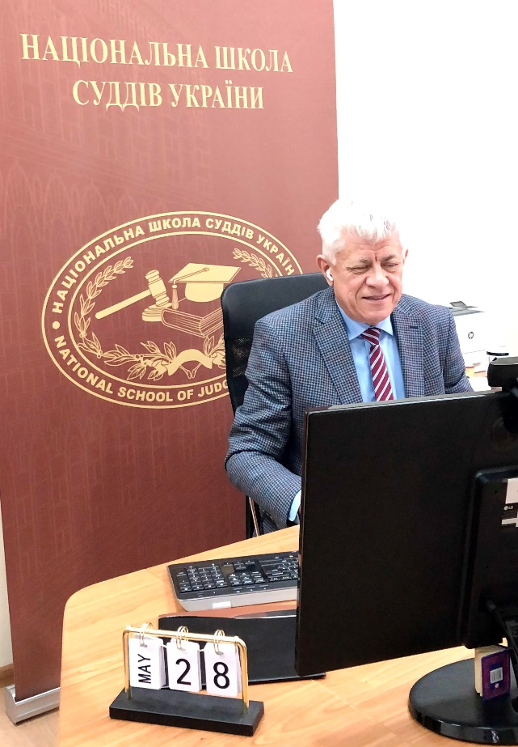
Алгоритм
продуктивного мислення
Володимир Мазурок
Проректор
Національної школи суддів України
Онлайн–конференція
Розвиток суду
через вдосконалення робочих процесів
та посилення спроможності персоналу
Київ
28 травня 2021 року

Slide 3
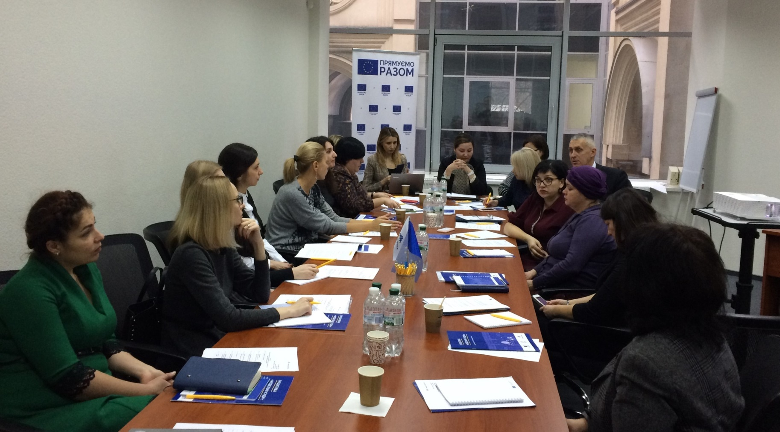
Національна школа суддів України
забезпечує підготовку висококваліфікованих кадрів для системи правосуддя та здійснює науково–дослідну діяльність

Slide 4
СТРАТЕГІЯ РОЗВИТКУ
СУДДІВСЬКОЇ ОСВІТИ В УКРАЇНІ
на 2021-2025 роки
Адекватно відповідає сучасним суспільним викликам, а також інтеграційним і глобалізаційним процесам, забезпечує належну підготовку висококваліфікованих кадрів для системи правосуддя.
Сучасна суддівська освіта є запорукою демократичного розвитку суспільства та правової держави, відновлення високозначимої ролі суду.
Стратегічними напрямами розвитку
суддівської освіти :
інституційний розвиток Національної школи суддів України
розвиток Національних стандартів суддівської освіти

Slide 5
СУЧАСНИЙ СТАН
РОЗВИТКУ СУДДІВСЬКОЇ ОСВІТИ
За 2016–2020 роки зросла динаміка
підготовки працівників апаратів судів.
Це відбулося за рахунок збільшення інтенсивності проведення занять, запровадження нових актуальних тем:
управління персоналом,
комунікація,
функціонування єдиної судової інформаційно-телекомунікаційної системи

Slide 6
Концепція
національних стандартів суддівської освіти в Україні
Метою запровадження
національних стандартів суддівської освіти
є відображення підходу
Національної школи суддів України до суддівської освіти
як засобу/основи підвищення довіри суспільства до суду підвищення якості судівництва
утвердження верховенства права
забезпечення кожному права на справедливий судовий розгляд незалежним і безстороннім судом,
утвореним відповідно до закону

Slide 7
Форми занять
Очна (офлайн) підготовка
Дистанційна підготовка
Онлайн підготовка, зокрема, за допомогою програми Zoom

Slide 8
Цифрові права: виклики та відповіді
29 квітня 2020 року проведено онлайн–круглий стіл
“Цифрові права: сучасні виклики та можливі відповіді”
У фокусі уваги спікерів круглого столу були, зокрема, питання:
гарантій реалізації основних прав та свобод людини онлайн,
балансу між приватністю в цифровому вимірі
та ефективністю протиепідемічних заходів,
доступу до суду (цифрові технології проти коронавірусу),
огляду судової практики про блокування веб–сайтів

Slide 9
Підготовка працівників апаратів судів
Психологічні особливості ефективного спілкування
тавирішення конфліктів у професійній діяльності
працівників апаратів судів.
Правовий статус осіб з обмеженими можливостями.
Загальні поняття про людей з інвалідністю та інвалідність.
Особливості спілкування працівників апарату суду з особами, які мають інвалідність, зокрема, з вадами зору, слуху, психічними та інтелектуальними розладами.
Уроки особливого етикету.
Доступність будівель і приміщень судів для людей з обмеженими можливостями та мало мобільних груп населення.
Інклюзивний суд. Шляхи його розвитку.

Slide 10
Розвиток професійних і моральних компетенцій лідерів
Увагу аудиторії звернуто на інноваційні форми та методи, спрямовані на ефективне, якісне адміністрування в суді, оптимізацію управлінських процесів і
питання стратегічного планування, як важливого елементу
в забезпеченні ефективної роботи суду

Slide 11
Онлайн–тренінг
Побудова ефективної команди
18 і 25 березня, 6 та 22 квітня, 13, 25 і 27 травня 2021 року
в територіальних управліннях Служби судової охорони
в Чернігівській, Черкаській, Сумській,
Волинській, Вінницькій, Полтавській і Херсонській областях
Тренерська команда: судді Дмитро Кратко
Максим Ходаківський
співробітники Служби судової охорони
Володимир Євграфов
Дмитро Мацишин
заступниця голови Громадської організації “Всеукраїнська асоціація судових прессекретарів” Оксана Лисенко
працівники Національної школи суддів України
Андрій Маслюк, Діана Сніцаренко, Тамара Закревська

Slide 12
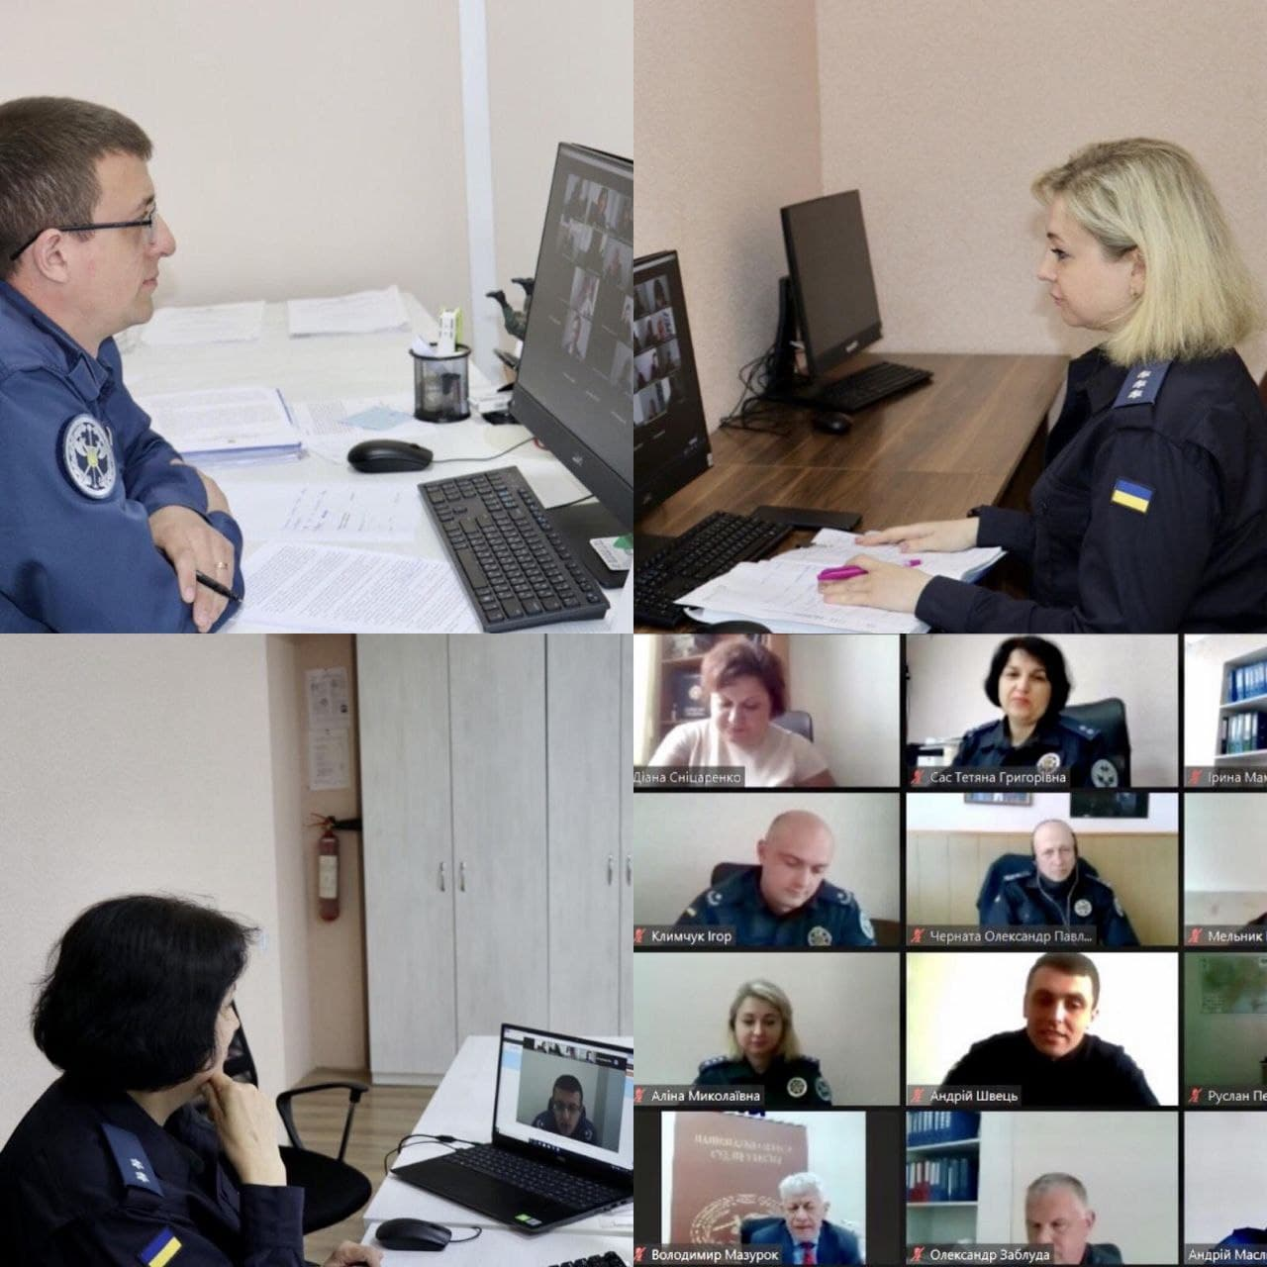
Команди

Slide 13
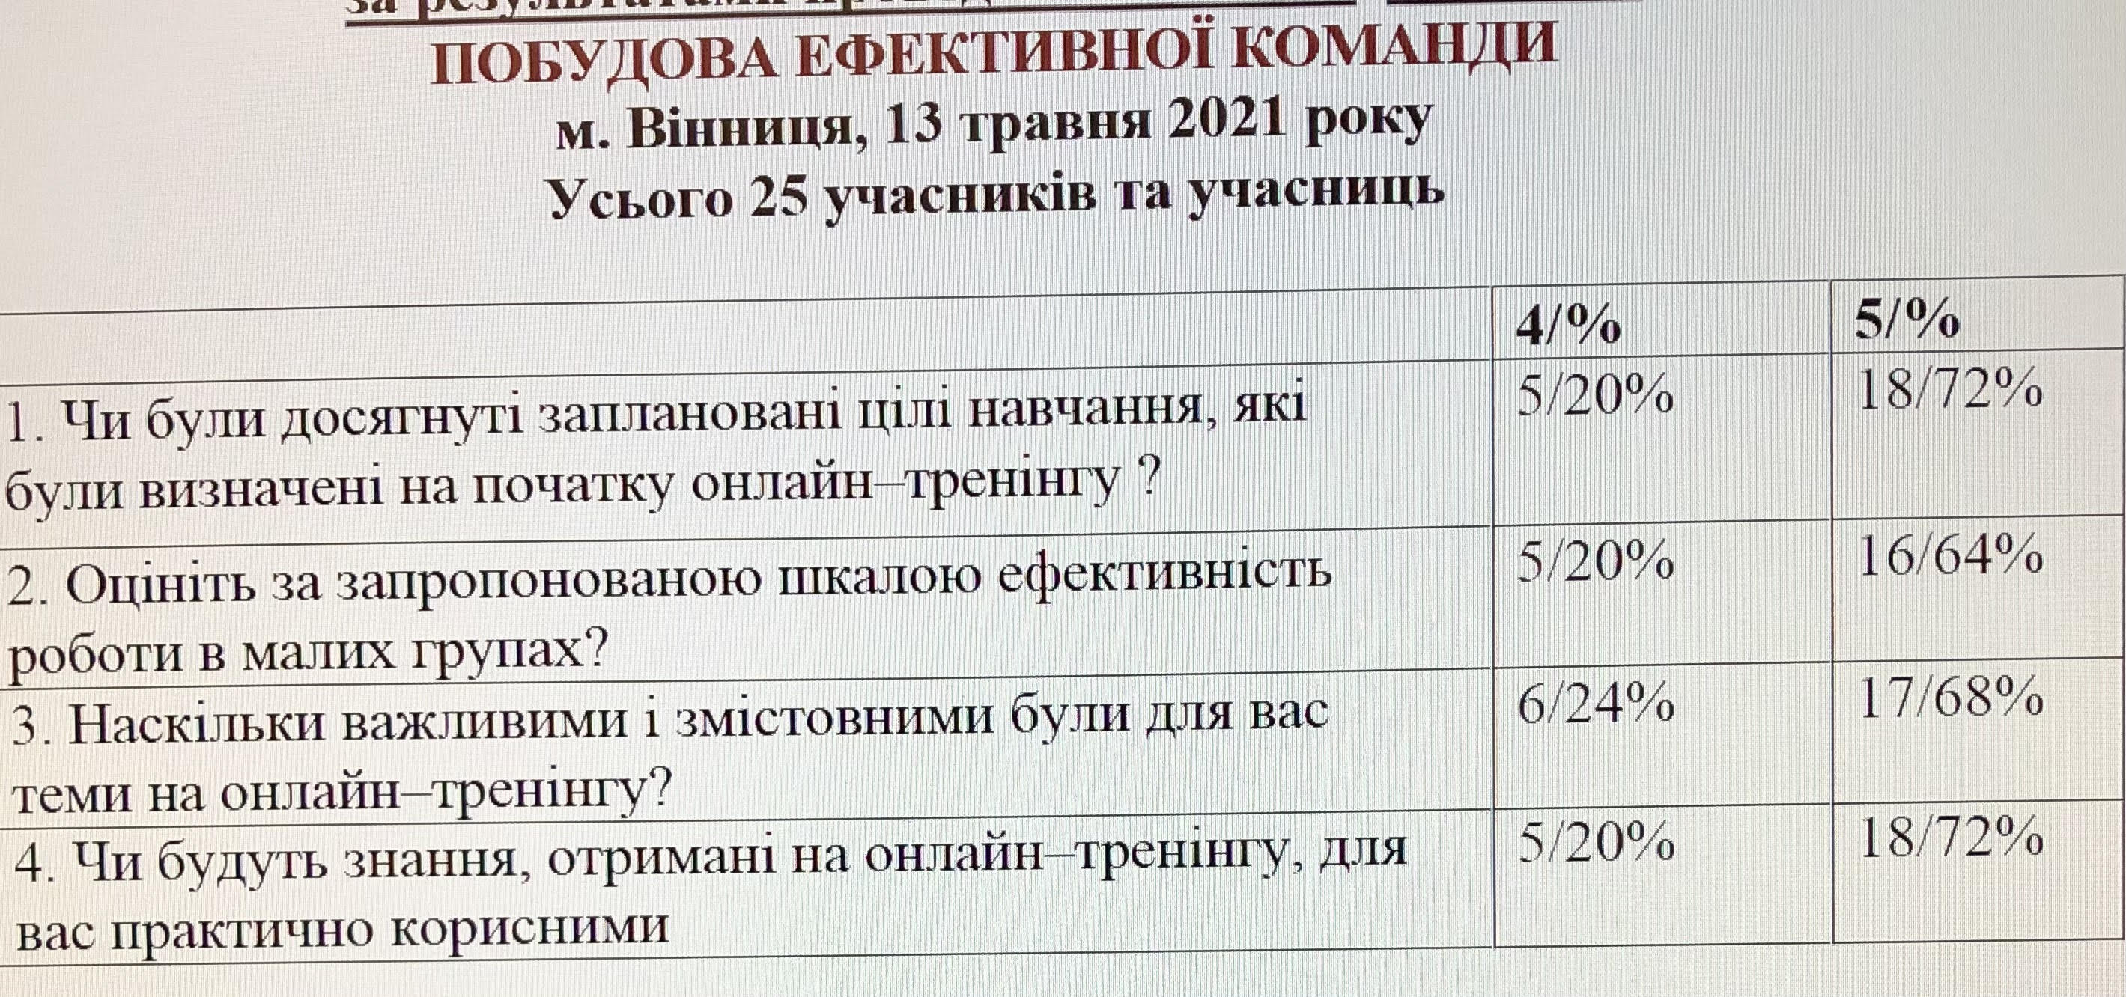
Аналіз анкет зворотного зв’язку
Для онлайн–занять особливо актуальним і важливим джерелом інформації для Національної школи суддів України є анонімне анкетування за п’ятибальною шкалою, де 5 балів є найвищою оцінкою, а 1 бал – найнижчою.
За результатами аналізу анкет отримується інформація про ефективність обраних методів проведення занять, ступінь задоволеності його учасників процесом і результатами роботи протягом заняття, а також ступінь досягнення поставленої мети.

Slide 14
Щиро подякував
за увагу!

